Slide 1
Service Blue Print
Student aan het woord
Dave Caljouw
Notes:
Opening

Slide 2
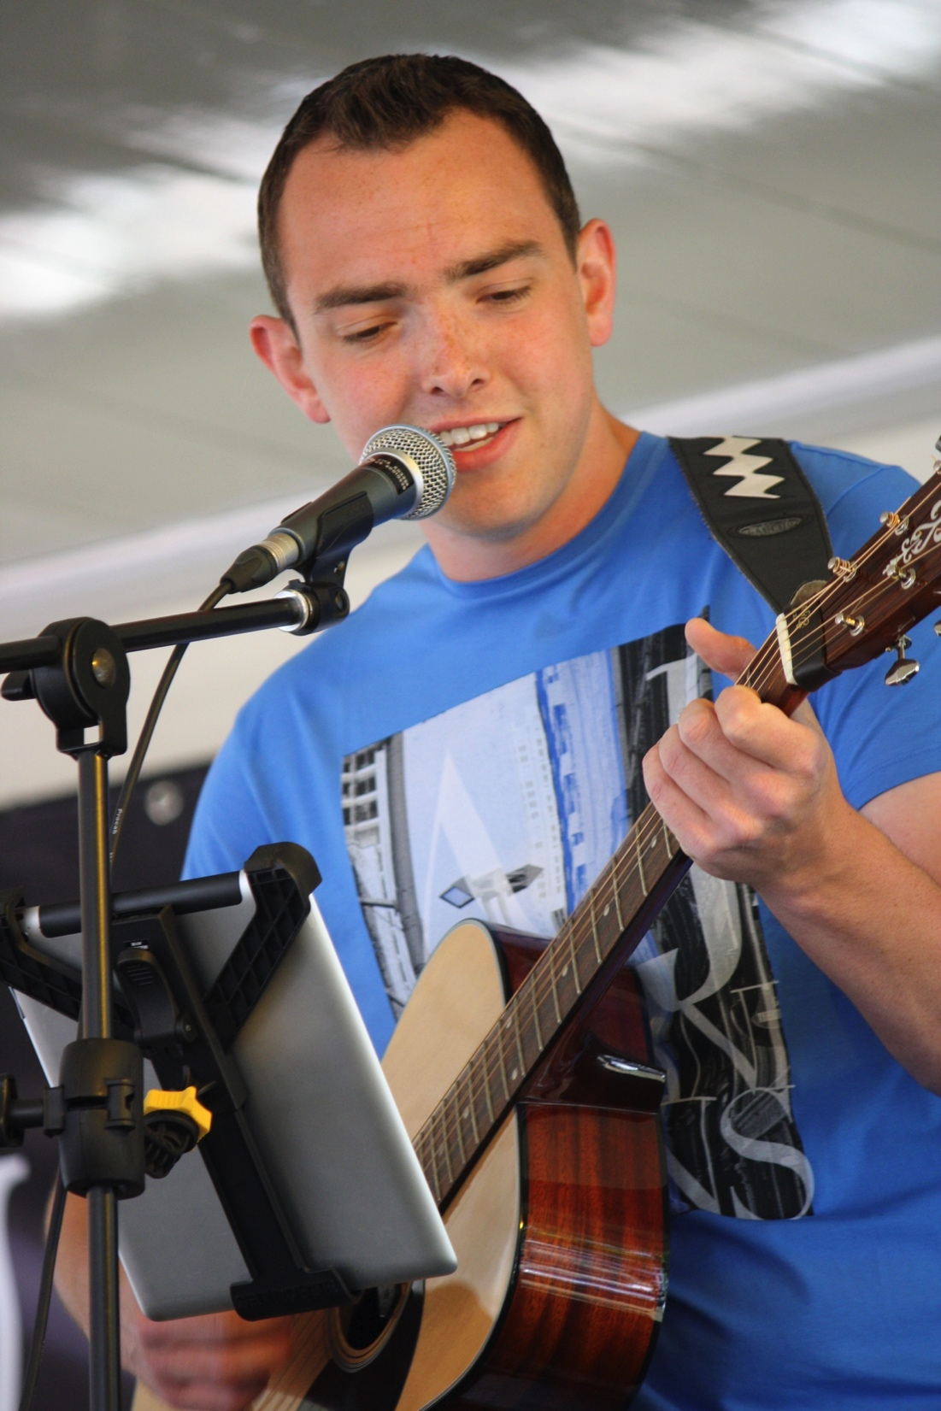
‘’Karakter zonder kennis heeft meer succes als kennis zonder karakter’’
Dave Caljouw (Arnemuiden)
24 jaar
3de jaar(s) commercieel economie student
Roompot vakanties
Schoolcarrière
Minor Oostenrijk – Kufstein (Tirol)
Muziek – Sport
2
Notes:
Voorstellen – School carrière - Minor oostenrijk – Naast student

Slide 3
Aandachtspunten
Service Marketing Course
Opdracht
Toekomst
Toepasbaarheid
3
Notes:
Onderwerpen – Meenemen naar de momenten – Gedachtegang vanuit student / mij

Slide 4
Service Marketing Course
Theoretische achtergrond
Flower of service
Service Blue Print
Diensten
Klant / Relatie
Customer Engagement
4
Notes:
2 onderdelen van de course – theorie / opdracht – Flower of service model

Slide 5
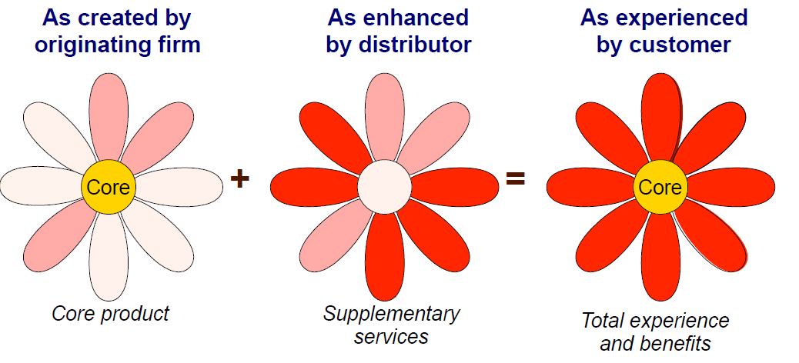
Flower of Service
5
Notes:
Duidelijk overzicht van dienstverlening

Slide 6
Service Marketing Course
Theoretische achtergrond
Flower of service
Service Blue Print
Diensten
Gemak
Klant / Relatie
Customer Engagement
6
Notes:
Service Blue Print (uitleg wat is het) – Diensten → product (gemak) – Klant of relatie? Betrokkenheid van de klant

Slide 7
Achtergrond Opdracht
Provincie Zeeland
Economische agenda
Ronde tafelgesprek
Dienstverlening
7
Notes:
Wat hield de opdracht in?
Economische agenda, input van ondernemers / particiliers over de economische agenda.
Waarom is er voor dit onderdeel gekozen?
Alle facetten zitten hierin, social, face to face, etc.

Slide 8
Doelstellingen Blue Print
Het gehele dienstverlening proces inzichtelijk maken
Script
Faalpunten in kaart brengen
Procesverbetering
Dienst implementeerbaar maken
8
Notes:
Doelstellingen Blue Print
Script
Faalpunten in kaart brengen
Dienst implementeerbaar maken – perspectief vanuit een bestaande dienst, als een nieuw product.

Slide 9
Uitvoering
Dienstverlening in kaart brengen
Interviews
Deelname
Service Blue Print
Onderdelen
Faalpunten in kaart brengen
Front en Back office
9
Notes:
Hoe hebben we de blue print kunnen maken
Faalpunten
Front en Back office, terugkoppeling of interviews (back-offcie) en deelname (front office)

Slide 10
Front – Back office
Front office | Back office
Hapje en een drankje | Voorbereiding Leverancier Gereed voor transport Aflevering Factuur
Wat wilt u wel zichtbaar maken voor uw klant?
10
Notes:
Voorbeeld front en back office
Wat wilt u wel zichtbaar maken? – voorbeeld → broodjes worden geserveerd.

Slide 11
Oplevering
Advies
Service Blue Print
Faalpunten
11
Notes:
Aanlevering – Blue print – Faalpunten (advies)

Slide 12
12
Notes:
Onderdelen toelichten
Actie – front – back – ondersteunende diesnten

Slide 13
Blue Print
Actie van de deelnemer
Meld zich aan via social media
Front office
Activiteit op Facebook met oproep
Back office
Facebook activiteit aanmaken
Mails
Archiveren
Ondersteunende diensten
Intranet
13
Notes:
Onderdeel toelichten van de blue print
Faalpunt: Reminder mail

Slide 14
Toekomst
Toevoeging voor studenten
Co-creatie
Samenwerking
Sturing
Belangrijk voor uw bedrijf?
14
Notes:
Toevoeging voor studenten, geeft overzicht in marketing proces
Co-creatie – klanten willen onderdeel zijn, ieder op zijn eigen manier
Moet wel sturing plaats vinden
Belangrijk voor uw bedrijf? → hoe toepasbaar is het?

Slide 15
Toepasbaarheid
Toegankelijk
Handleiding
Specifiek
Voor elke afdeling
Overzicht
15
Notes:
Erg toegankelijk voor alles
Handleiding voor (nieuwe) medewerker?
Specifiek voor elke afdeling?
Creëert overzicht

Slide 16
Voorbeeld
16
Notes:
Klein onderdeel customer journey van Roompot

Slide 17
Inspiratie
17
Notes:
Hoe kan ik er voor zorgen dat u mij over een half jaar nog niet ben vergeten? Dat is ook uw doel, toch?
Laatste plaatje: ik hoop dat ik u heb mogen inspireren tijdens deze presentatie.

Slide 18
Dank voor uw aandacht!
Vragen en/of opmerkingen?
18
Notes:
Dankwoord. Vragen??

